Slide 1



Plan de Negocios 2018
21 de marzo de 2018

Slide 2
Agenda
Introducción
Aspectos Generales de la Infraestructura Concesionada
Resumen Ejecutivo
  Inversiones Ejecutadas
  Aspectos Operativos
  Aspectos Económicos y Comerciales
  Aspectos Administrativos y Financieros
  Lecciones Aprendidas
Objetivos y Agenda de Trabajo
  Programación de inversiones
  Aspectos Operativos
  Aspectos Económicos y Comerciales
  Aspectos Administrativos y Financieros
  Problemas que pueden afectar el desarrollo de la concesión
  Aspecto o puntos críticos que existen por resolver con el concedente o con OSITRAN
  Aspectos en los cuales y a criterio del Concesionario la articulación con OSITRAN será clave en el 2017
Otros aspectos relacionados a la concesión para el año 2018
Conclusiones

Slide 3
Introducción
Mediante Licitación Pública Internacional, el Estado Peruano a través de PROINVERSION otorgó en concesión a DEVIANDES por un plazo de 25 años la construcción y explotación de la infraestructura de servicio público del Tramo Vial Puente Ricardo Palma – La Oroya –Huancayo y La Oroya Cerro de Pasco, bajo la figura de autosostenible.
El contrato de concesión fue suscrito con el Ministerio de Transportes y Comunicaciones - MTC el 27 de septiembre del 2010. DEVIANDES aporto como factor de desempate $26.5 MM, para que el MTC realice las gestiones de inversión que considere pertinentes.
La concesión comprende 377.37 kilómetros, distribuida en 3 subtramos de la siguiente manera
Subtramo 1 – Pte. Ricardo Palma – La Oroya: 135.35 kilómetros
Subtramo 2 – La Oroya – Huancayo: 119.45 kilómetros
Subtramo 3 – La Oroya – Dv. Cerro de Pasco: 122.57 kilómetros
Este tramo vial comprende cuatro (4) unidades de peaje, tres (3) existentes y una (1) nueva:
U.P Corcona (km 48+500 Subtramo 1) Existente - En operación
U.P Ticlio (km 123+500 Subtramo 1)* Nuevo** – Suspendida por Fuerza Mayor*** (20/02/2018)
U.P Quiulla (km 18+900 Subtramo 2) Existente - En operación
U.P Casaracra (km 10+500 Subtramo 3) Existente - En operación
*De acuerdo con el contrato, la instalación de Ticlio se debió realizar un mes calendarios posterior a la recepción del 100% de las OPA y el 50% de la ONPA (solo en los predios entregados por el MTC) – Actividad cumplida el 19 de enero de 2018 (Ver adenda No. 2)
** De acuerdo con el contrato de concesión, se contemplaba la instalación en noviembre de 2014
*** Resolución No. 00008-2018-GSF-OSITRAN.
Clausula 9.1 en caso esta situación se mantenga el concedente deberá compensar a DEVIANDES por lo dejado de recaudar (Ver Cláusula 9.1)

Slide 4
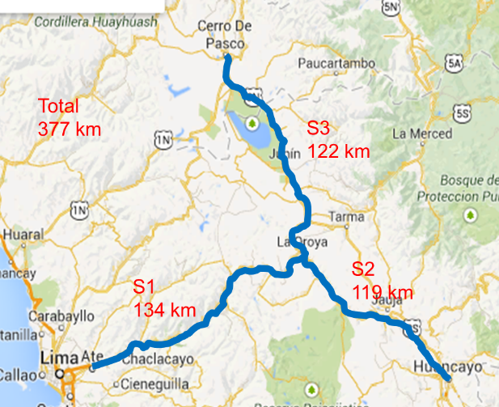
Introducción
También incluye tres (3) estaciones de pesaje:
E.P Cocachacra (km 52+200 Subtramo 1) Recibida abril de 2013, rehabilitada y en operación agosto 2013
E.P Cut Off (km 157+500 Subtramo 1) Recibida con observaciones 2013 y en operación (junio 2017)**
E.P Huancayo (km 10+980 Subtramo 2) Pendiente de entrega por parte del MTC
* De acuerdo al Contrato de Concesión, las estaciones de pesaje deben estar operativas a la culminación de todas las obras (OPA + ONPA)
** A partir de la suscripción de acta de acuerdo
Casaracra
Unidades de Peajes
Huancayo
Estaciones de Pesaje
Cut Off
Cocachacra
Ticlio
Quiulla
Corcona

Slide 5
Introducción
Gerencia General
Gerencia de Operación y Mantenimiento
Gerencia de Técnica
Gerencia Administrativa y Financiera
Central Emergencia
Gestión Social
Recursos Humanos
Contabilidad
Peajes
Sistemas y Comunicaciones
Pesaje
Estadística
Mantenimiento Vial
Gestión Ambiental
Arqueología
Logística
Control de Obras
Almacén e Inventarios
Área Legal
Defensa Posesoria

Slide 6
Agenda
Introducción
Aspectos Generales de la Infraestructura Concesionada
Resumen Ejecutivo
  Inversiones Ejecutadas
  Aspectos Operativos
  Aspectos Económicos y Comerciales
  Aspectos Administrativos y Financieros
  Lecciones Aprendidas
Objetivos y Agenda de Trabajo
  Programación de inversiones
  Aspectos Operativos
  Aspectos Económicos y Comerciales
  Aspectos Administrativos y Financieros
  Problemas que pueden afectar el desarrollo de la concesión
  Aspecto o puntos críticos que existen por resolver con el concedente o con OSITRAN
  Aspectos en los cuales y a criterio del Concesionario la articulación con OSITRAN será clave en el 2017
Otros aspectos relacionados a la concesión para el año 2018
Conclusiones

Slide 7
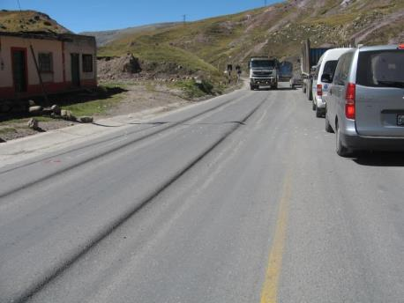
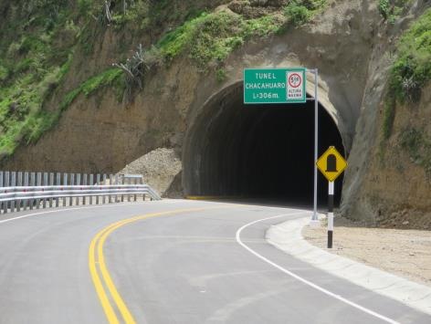
Aspectos Generales de la Infraestructura concesionada
El tramo 1, puente Ricardo Palma – Lo Oroya, cuenta con una longitud aproximada de 145 kilómetros y contiene la siguiente infraestructura :
Túneles: nueve (9) existentes y uno (1) nuevo, para un total de 1.500 mt
Puentes vehiculares: cuarenta y un (41)
Ensanches de vía: veinte (20) los cuales representan 5,66 km, la totalidad son nuevos
Estado de la vía concesionada
Estado actual de la vía concesionada
2013
DEVIANDES
Ahuellamientos de hasta 11 cm

Slide 8
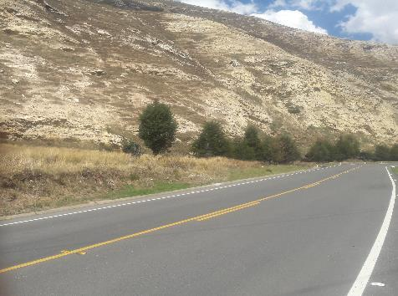
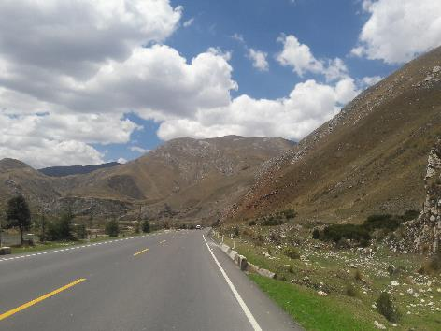
Aspectos Generales de la Infraestructura concesionada
Los siguientes 119.45 kilómetros de la carretera concesionada, permiten el tránsito entre La Oroya y Huancayo, este Subtramo 2 corresponde a una vía de una calzada bidireccional. Dicho Subtramo cuenta con:
Puentes vehiculares: ocho (8)
Puentes peatonales: uno (1) nuevo – Corcotuna (KM 105)
Estado de la vía concesionada
Estado actual de la vía concesionada
2013
DEVIANDES
Ahuellamientos previo rompemuelle

Slide 9
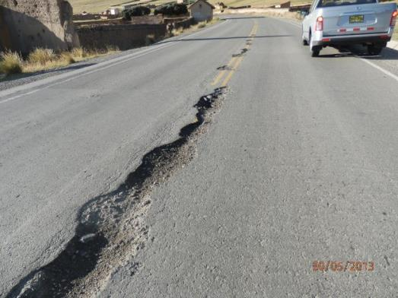
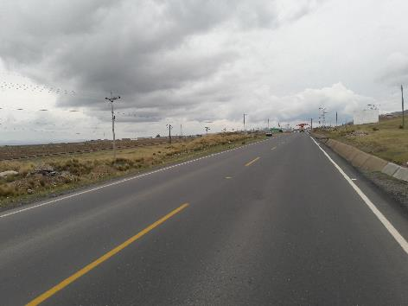
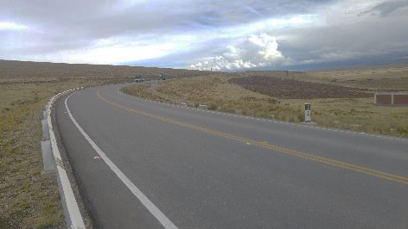
Aspectos Generales de la Infraestructura concesionada
El tramo 3, corresponde a 122.57 kilómetros de la carretera concesionada, permiten el tránsito entre La Oroya y Dv. Cerro de Pasco, este Subtramo corresponde a una vía de calzada sencilla bidireccional. Dicho Subtramo cuenta con:
Puentes vehiculares: seis (6)
Óvalos: dos (2) - Tarma y Vía Cerro de Pasco
Estado de la vía concesionada
Estado actual de la vía concesionada
2013
DEVIANDES
Baches de más de 5 mt de longitud

Slide 10
Agenda
Introducción
Aspectos Generales de la Infraestructura Concesionada
Resumen Ejecutivo
  Inversiones Ejecutadas
  Aspectos Operativos
  Aspectos Económicos y Comerciales
  Aspectos Administrativos y Financieros
  Lecciones Aprendidas
Objetivos y Agenda de Trabajo
  Programación de inversiones
  Aspectos Operativos
  Aspectos Económicos y Comerciales
  Aspectos Administrativos y Financieros
  Problemas que pueden afectar el desarrollo de la concesión
  Aspecto o puntos críticos que existen por resolver con el concedente o con OSITRAN
  Aspectos en los cuales y a criterio del Concesionario la articulación con OSITRAN será clave en el 2017
Otros aspectos relacionados a la concesión para el año 2018
Conclusiones

Slide 11
Inversiones Ejecutadas
Cifras incluyen IGV
Valores referenciales al EDI aprobado
En enero de 2017, se culminó la ejecución de las obras. Sin embargo, durante el proceso de recepción de obras se presentó el FEN 2017 afectando el Subtramo 1.

Slide 12
Inversiones Ejecutadas - OPA
Fuente: Deviandes

Slide 13
Inversiones Ejecutadas - ONPA
Fuente: Deviandes
El 49.52% restante corresponde a las ONPA que no pueden ser ejecutadas por la falta de disponibilidad de predios

Slide 14
Inversiones Ejecutadas - ONPA
Recepción total de las ONPA y OPA
Se presentó gran dificultad en la conformación y posterior inspección del comité de recepción por parte del MTC, lo cual llevo a una demora de más de un año en el proceso de recepción

Slide 15
Inversiones Ejecutadas - FEN
Durante el primer trimestre del año 2017, se presento el FEN Costero y afectó aproximadamente 60 de km del Subtramo 1
La reconstrucción de la infraestructura afectada, fue realizada con recursos propios y de la póliza del seguro, dando así cumplimiento a las obligaciones contractuales
A continuación algunos ejemplos de las obras de reparación:
Construcción de muro gavión y compactado km 82

Slide 16
Inversiones Ejecutadas - FEN
Lecho filtrante - emergencia climática t1 k37 - k46
Calzaduras km 99+190 al km 99+205 - vista cauce de rio – aumento de caudal

Slide 17
Inversiones Ejecutadas - FEN
Calzaduras km 74+640 - km 74+714
Pedraplen km 87+490 – 87+540

Slide 18
Agenda
Introducción
Aspectos Generales de la Infraestructura Concesionada
Resumen Ejecutivo
  Inversiones Ejecutadas
  Aspectos Operativos
  Aspectos Económicos y Comerciales
  Aspectos Administrativos y Financieros
  Lecciones Aprendidas
Objetivos y Agenda de Trabajo
  Programación de inversiones
  Aspectos Operativos
  Aspectos Económicos y Comerciales
  Aspectos Administrativos y Financieros
  Problemas que pueden afectar el desarrollo de la concesión
  Aspecto o puntos críticos que existen por resolver con el concedente o con OSITRAN
  Aspectos en los cuales y a criterio del Concesionario la articulación con OSITRAN será clave en el 2017
Otros aspectos relacionados a la concesión para el año 2018
Conclusiones

Slide 19
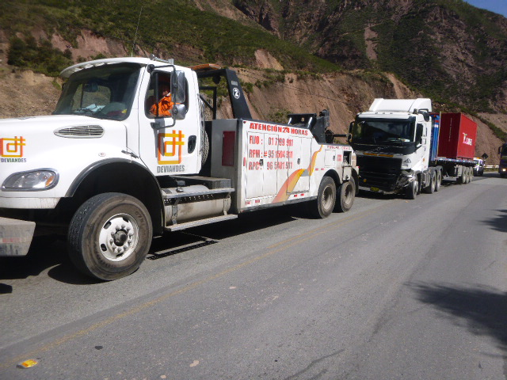
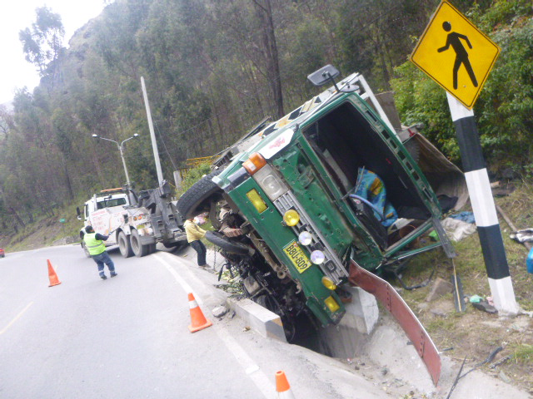
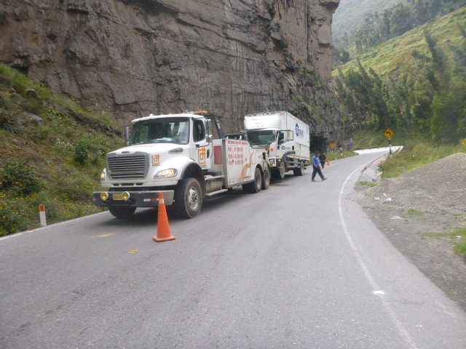
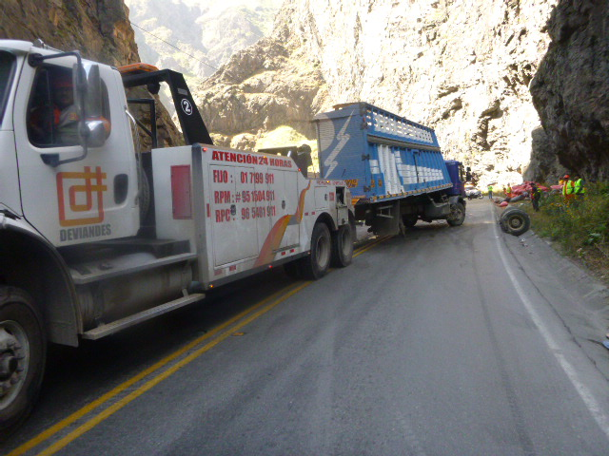
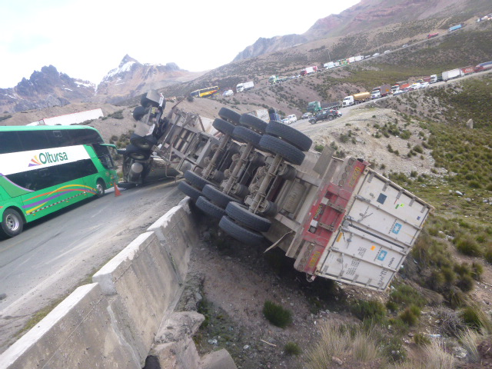
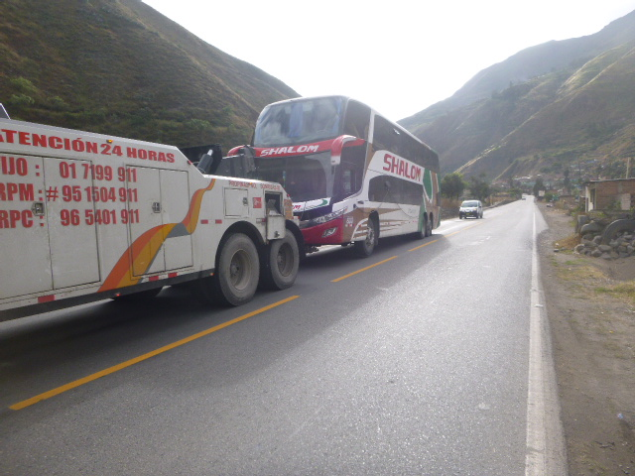
Aspectos Operativos

Slide 20
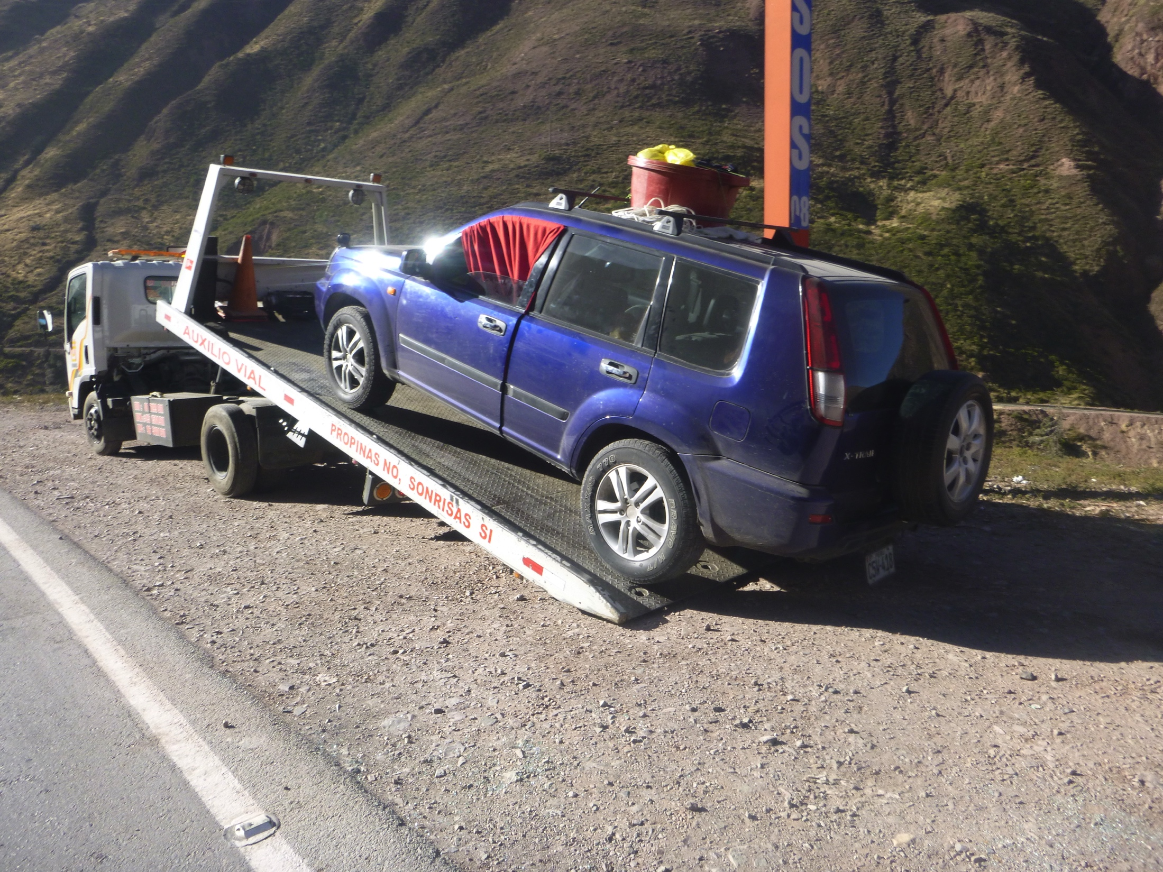
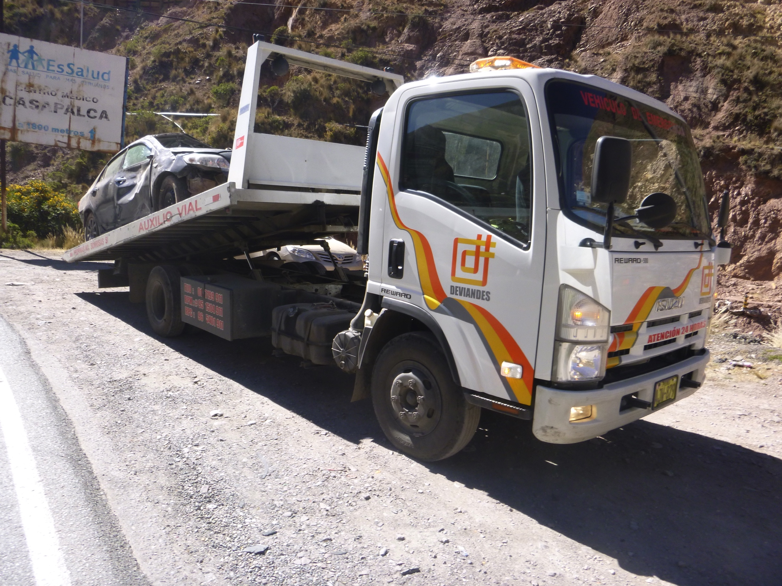
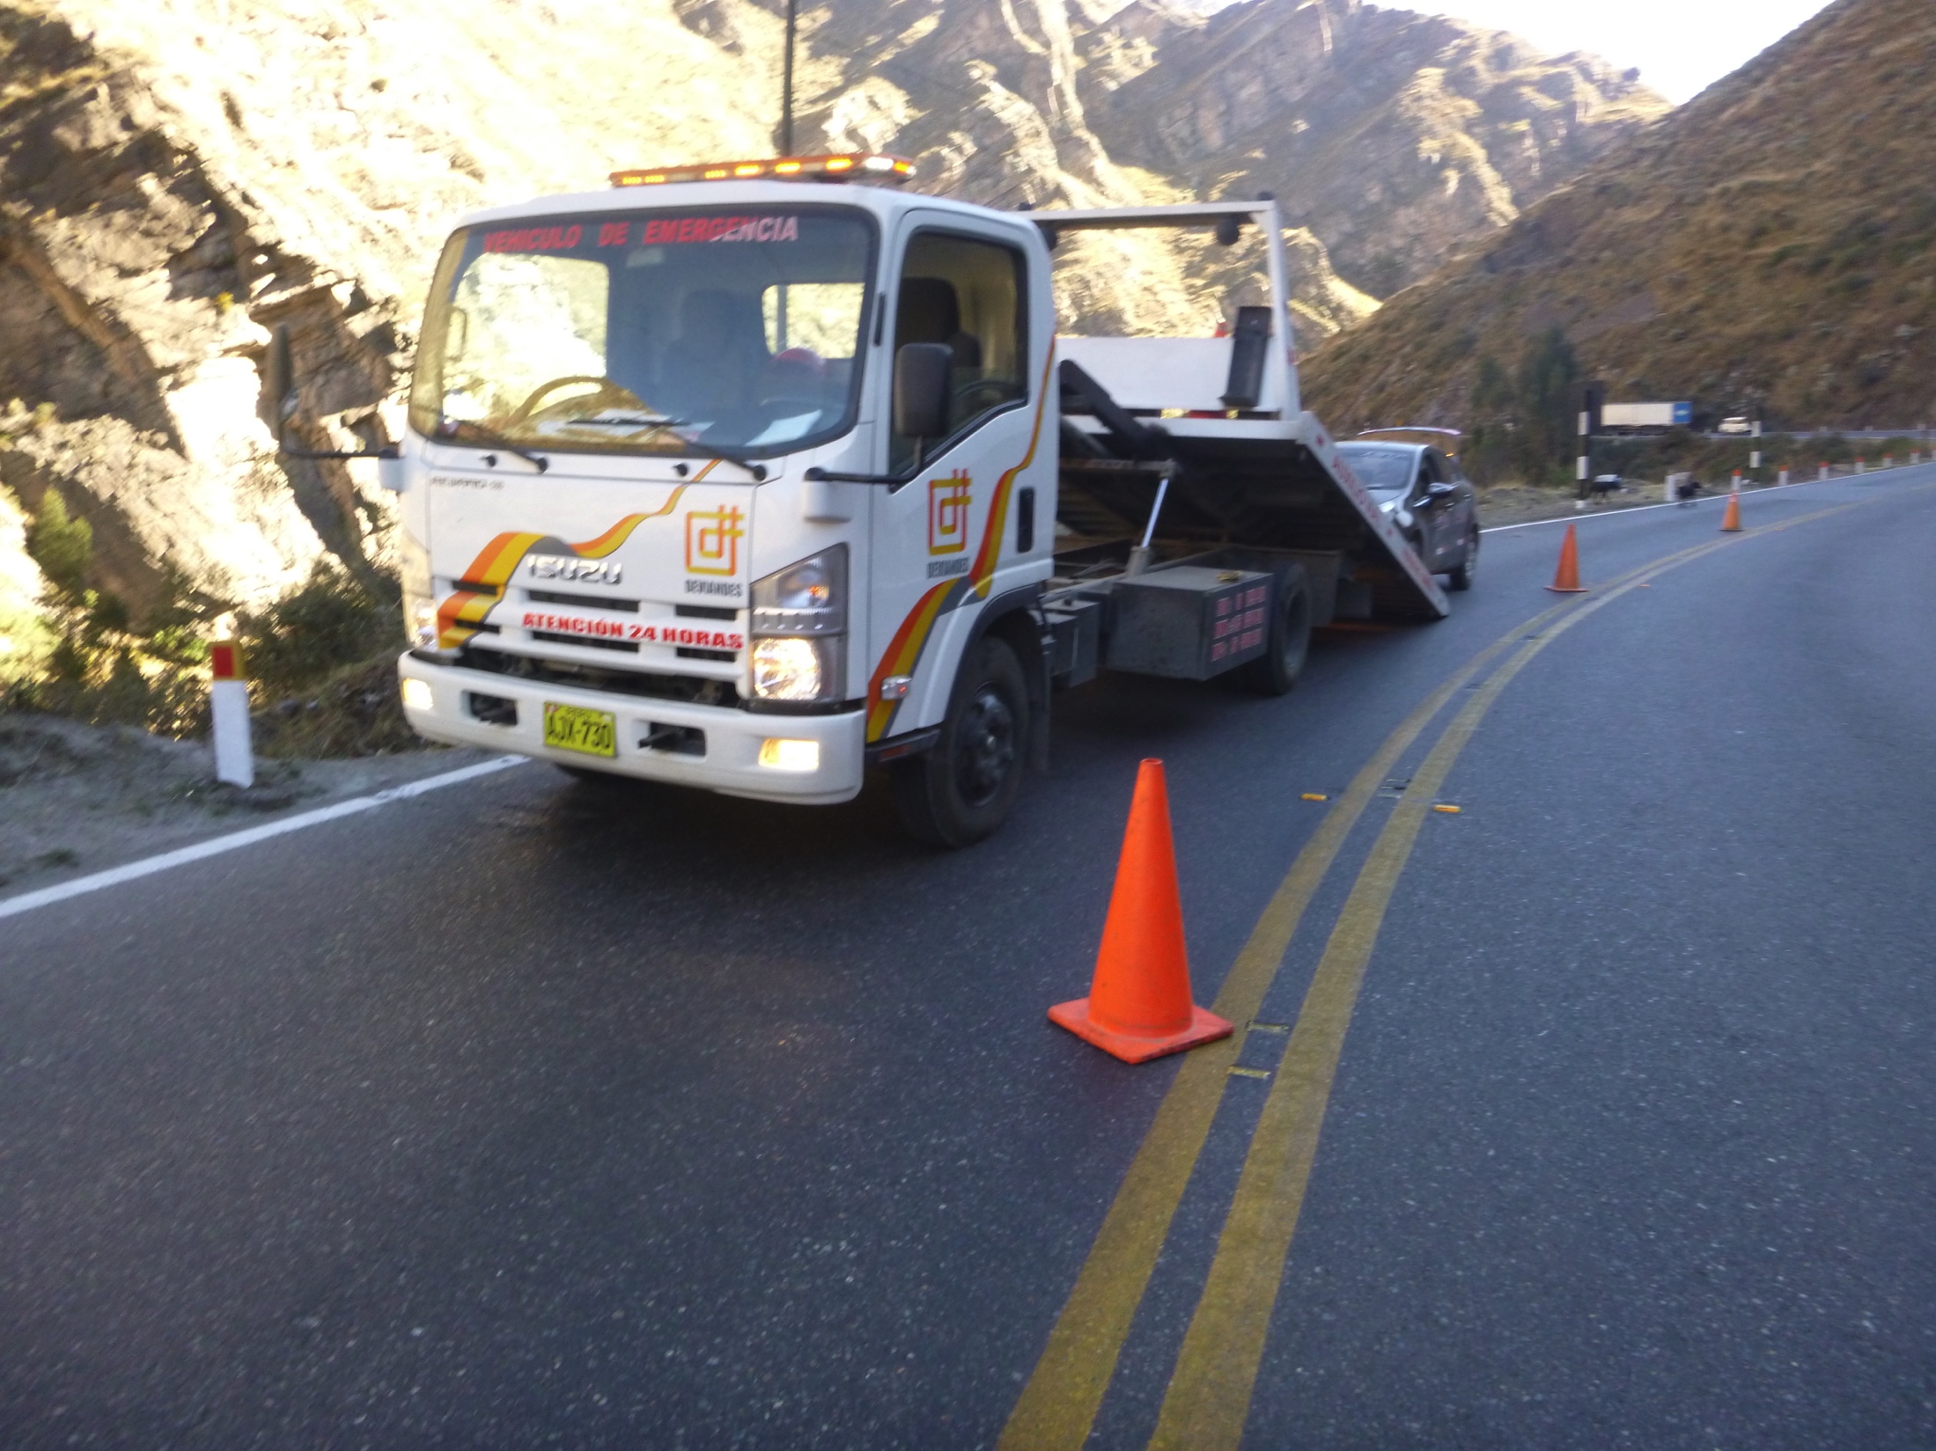
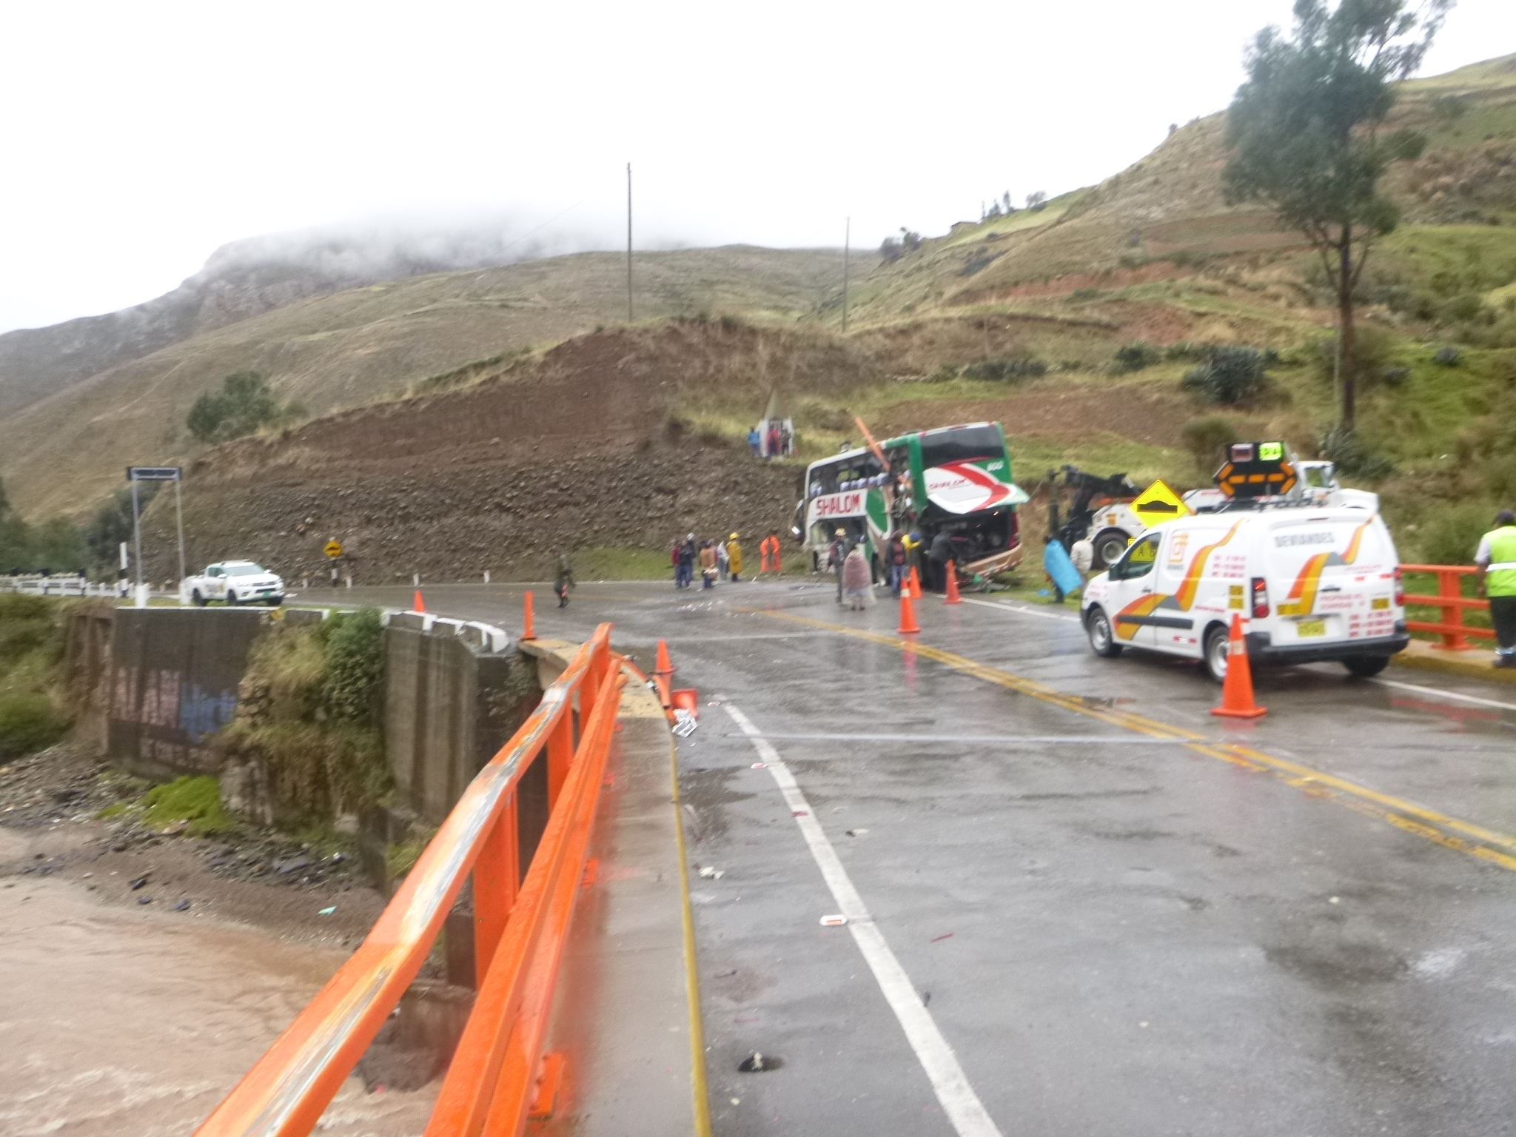
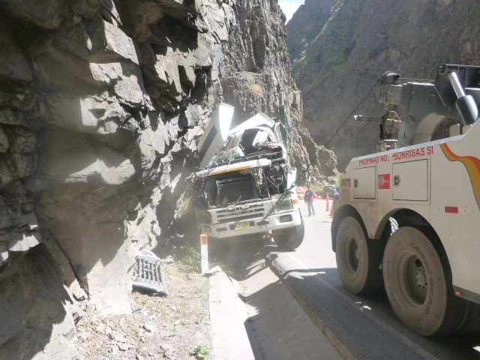
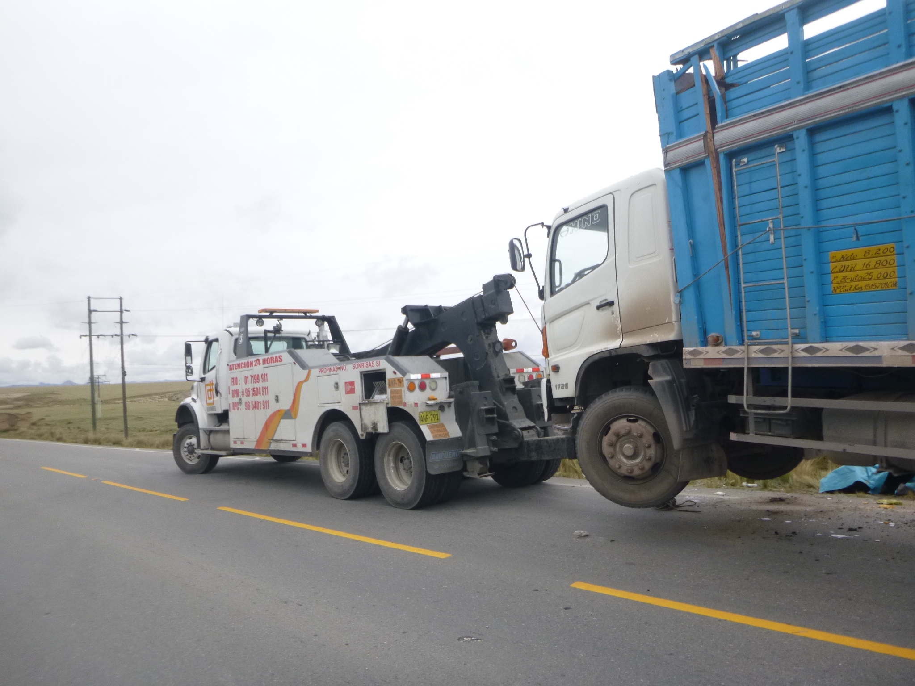
Aspectos Operativos

Slide 21
Aspectos Operativos
Accidente Tipo A: accidente con daños materiales
Accidente Tipo B: accidente con daños materiales y heridos
Accidente Tipo C: accidente con daños materiales, heridos y/o fallecidos
Programa Estratégico en el Sector Transporte - https://www.mef.gob.pe/contenidos/presu_publ/documentac/PE0010_ACCIDENTES_TRANSITO.pdf
Las optimas condiciones de la vía permiten circular a velocidades superiores a las del diseño de la vía

Slide 22
Aspectos Operativos
Los indicadores de gestión propia de DEVIANDES son cumplidos con creces

Slide 23
Aspectos Operativos
El 65% de las atenciones corresponden a fallas del parque automotor que circula por la vía, situación que disminuye la velocidad operativa de la misma
El 22% de los accidentes, como despistes, en su mayoría son ocasionados por imprudencias de los conductores y exceso de velocidad
Los choques frontales (5%) se deben a imprudencias de los conductores, ajenos al estado de la vía

Slide 24
Aspectos Operativos
El 78% de los accidentes reportados, corresponden a causas asociada a errores humanos de conducción

Slide 25

Aspectos Operativos
La estación de Pesaje Cocachacra cuenta con la certificación de calibración No. GM-027-2017, emitido por INACAL
Calibración anual, de conformidad con la normativa vigente

Slide 26

Aspectos Operativos
La estación de Cut Off inicio sus operaciones durante el mes junio de 2017
  Lo anterior en pro de la conservación de la vía
Cuenta con la certificación de calibración GM-029-2017, obtenida en julio del 2017
Calibración anual, de conformidad con la normativa vigente

Slide 27
Aspectos Operativos
Año 2017
Exceso: 0,97 TN/vehículo
Exceso: 2,1 TN/vehículo
Cifras correspondientes a TN promedio en exceso frente a la autorizado por SUTRAN

Slide 28
Aspectos Operativos
Cocachacra pesa vehículos que circulan en sentido ascendente , Cut Off controla en sentido descendente
Del total de tráfico con exceso de peso, solo el 5.5% es sancionado por la autoridad
El mayor reto no consiste en imponer infracciones, sino persuadir a los infractores a cumplir la norma
Una vez impuesta la papeleta el vehículo no es obligado a cumplir la norma
En los meses de mayo y junio se realizó el mantenimiento de las losas de las estaciones de pesaje
Se presentan dificultades para evitar la elusión de las estaciones de pesaje
  Falta de apoyo policial
Fuente: SUTRAN (del total de 90.589 vehículos con exceso solo
se sancionan a 4.955)

Slide 29
Aspectos Operativos
% vehículos en exceso (medidos en Cocachacra) frente al tráfico real de la unidad de peaje más cercana, Corcona.
% vehículos en exceso (medidos en Cut Off) frente al tráfico real de la unidad de conteo más cercana, Casapalca.

Slide 30


Aspectos Operativos
Durante el 2017 se realizó:
Monitoreo de Calidad de Aire y Ruido Ambiental
Monitoreo de Calidad de Agua
Monitoreo de Calidad de Suelos
Monitoreo de Flora y Fauna

Slide 31
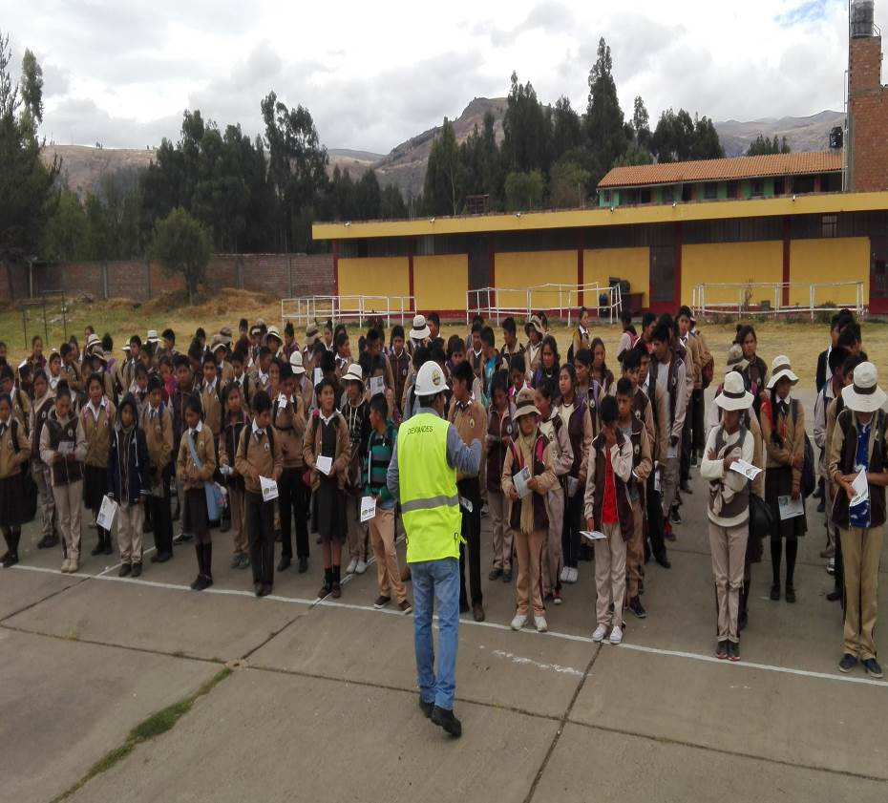
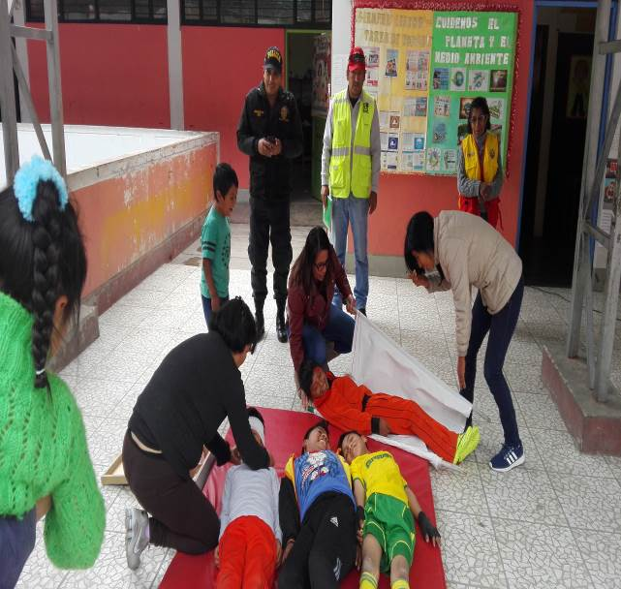
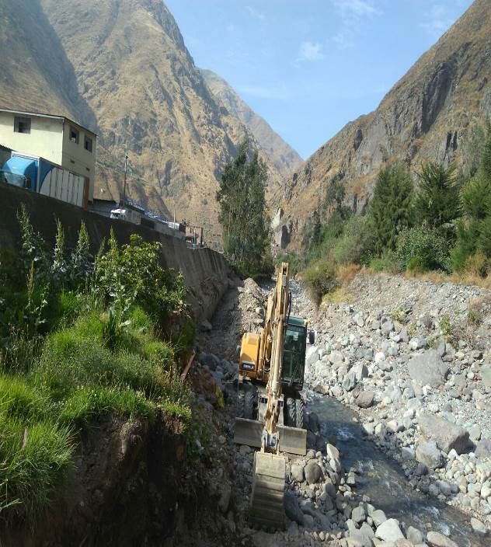
Aspectos Operativos
Durante el 2017 se participó en diferentes simulacros en entidades del orden regional:
Municipio de San Mateo
Municipio de Casapalca
Gestión social:
Bioblitz 2017 – Reserva Nacional de Junín
Municipio de Corcona

Slide 32
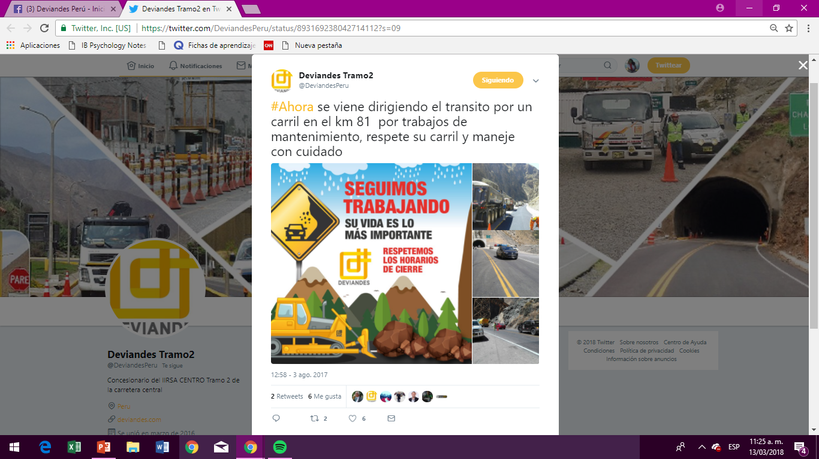
Aspectos Operativos
Seguridad Vial:

Slide 33
Aspectos Operativos
Seguridad Vial:

Slide 34

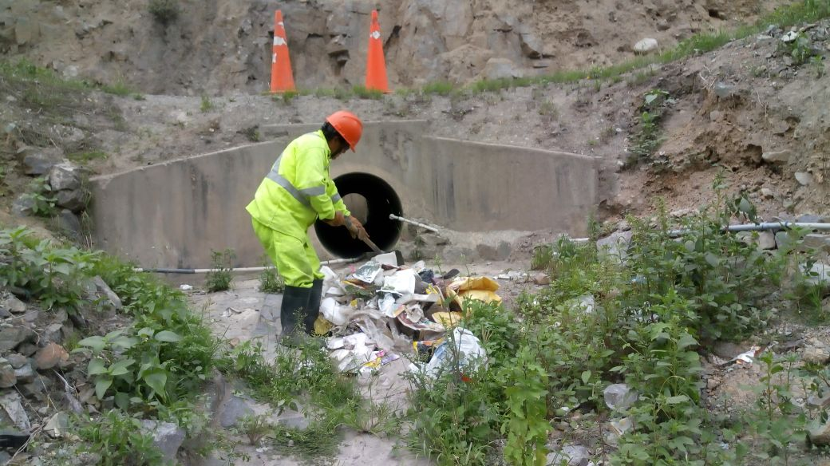
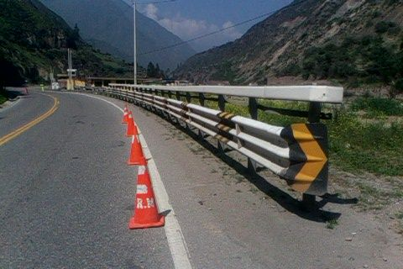
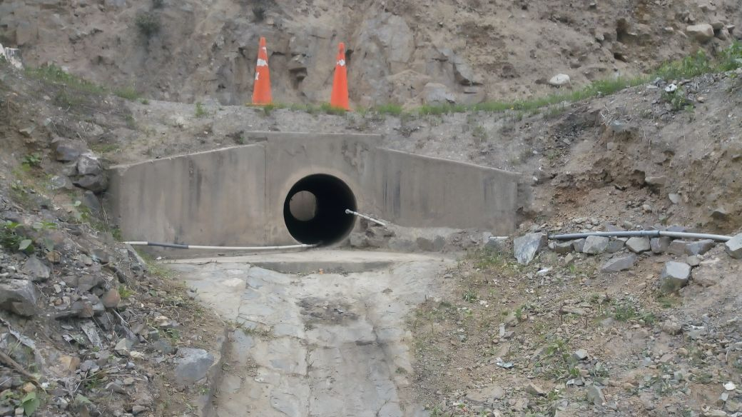
Aspectos Operativos
Durante
Durante
Después
Después

Slide 35
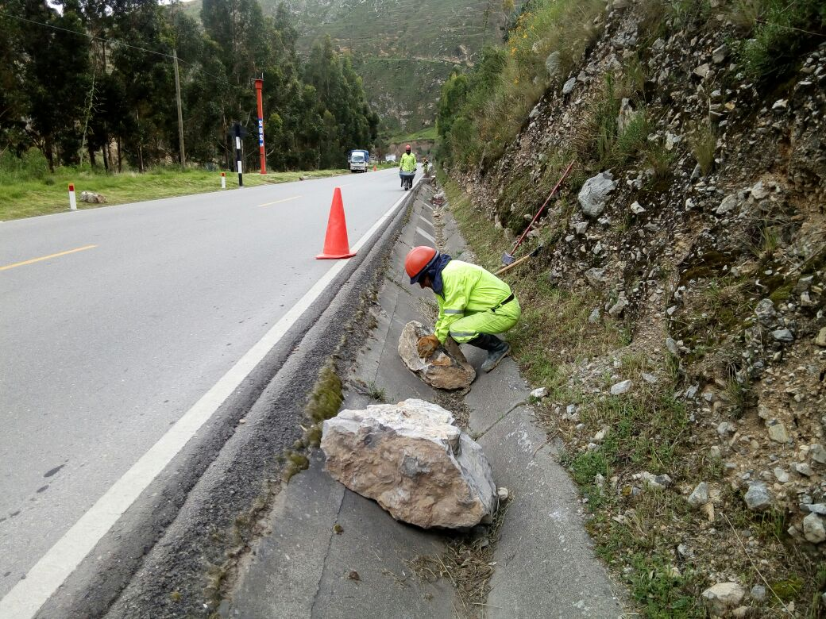
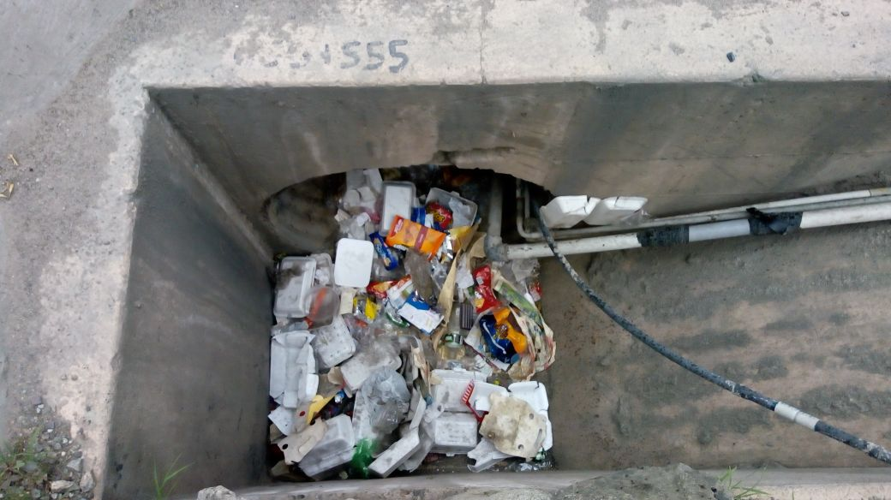
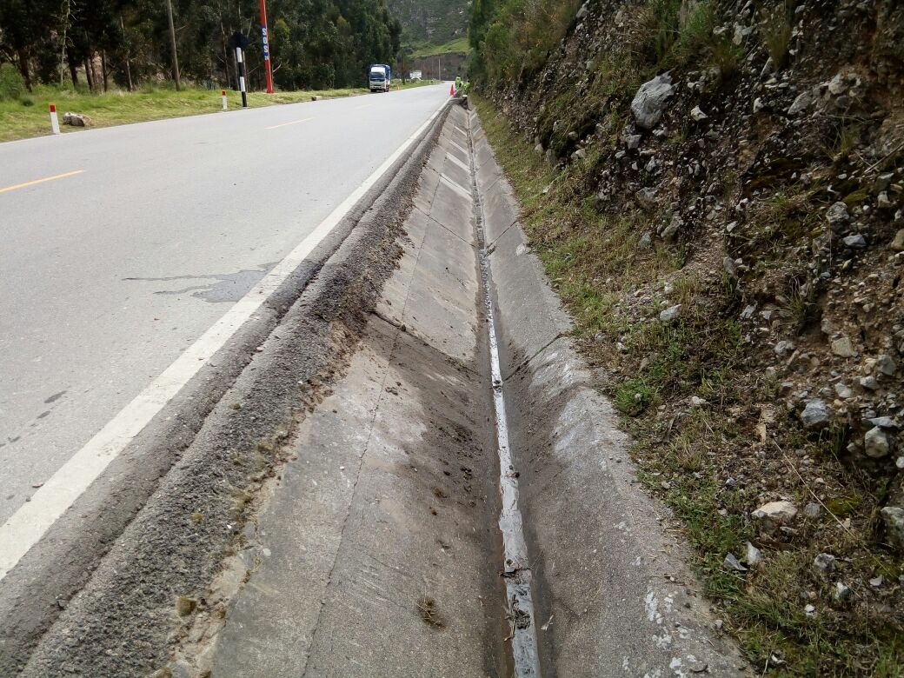
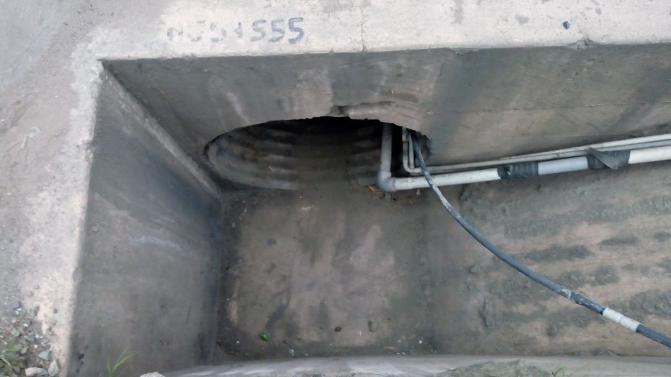
Aspectos Operativos
Durante
Durante
Después
Después

Slide 36
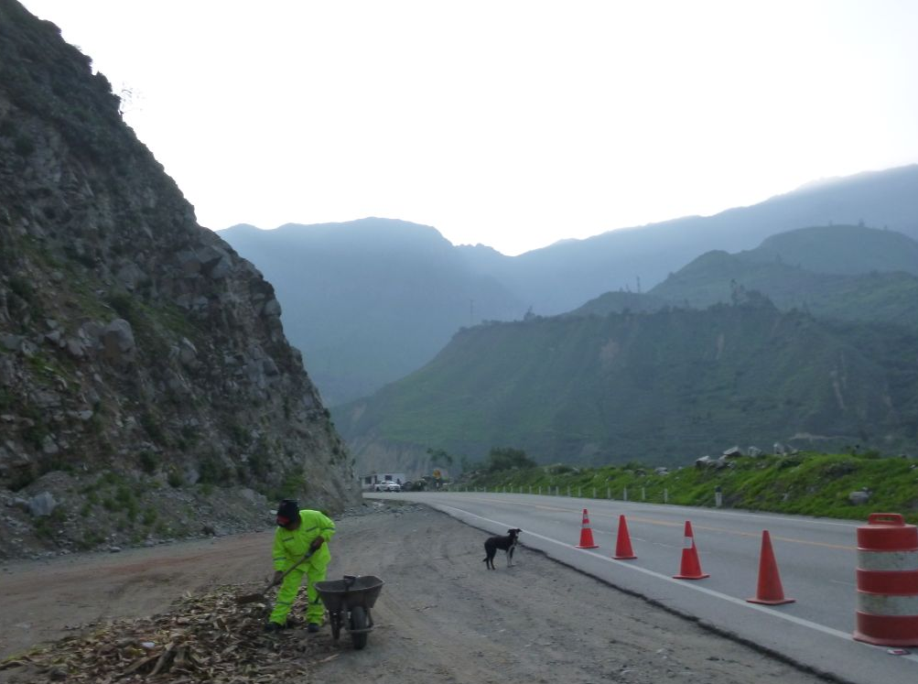
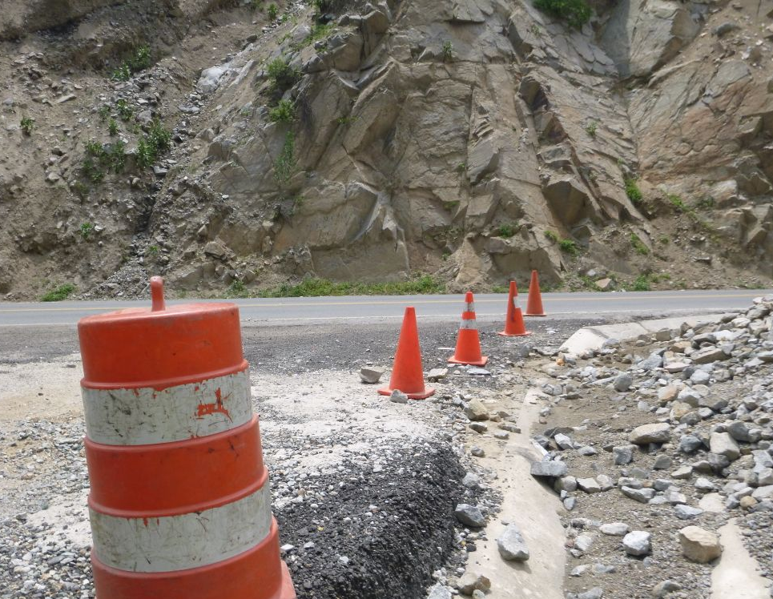
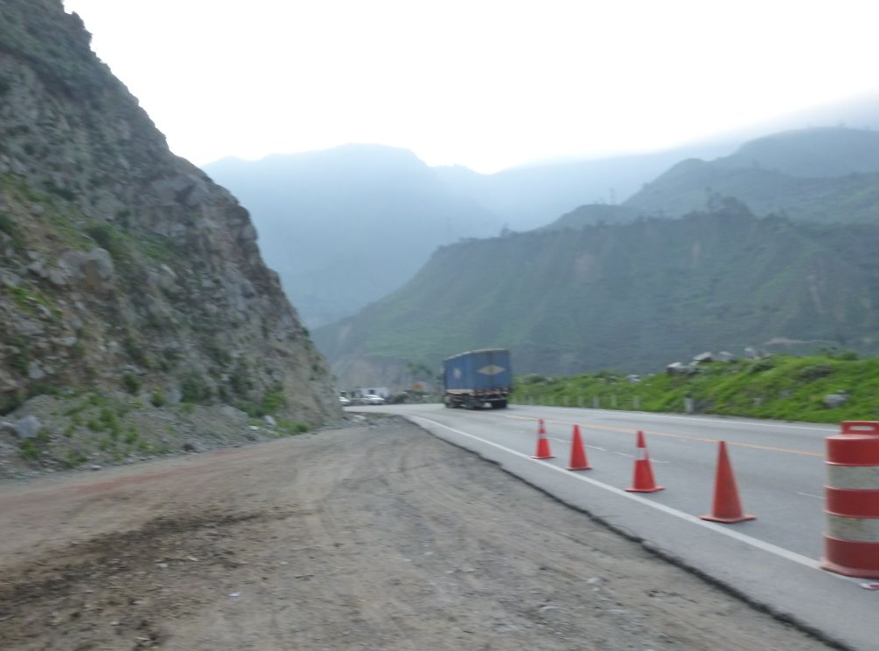
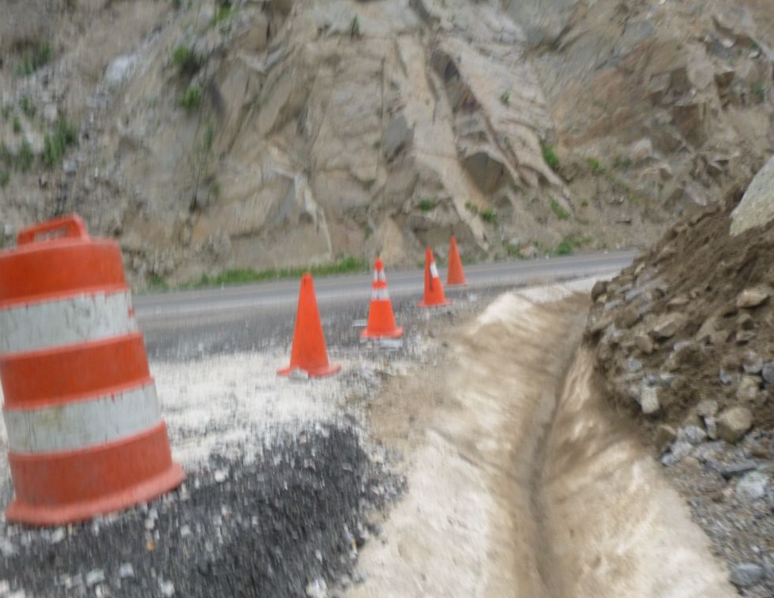
Aspectos Operativos
Durante
Durante
Después
Después

Slide 37
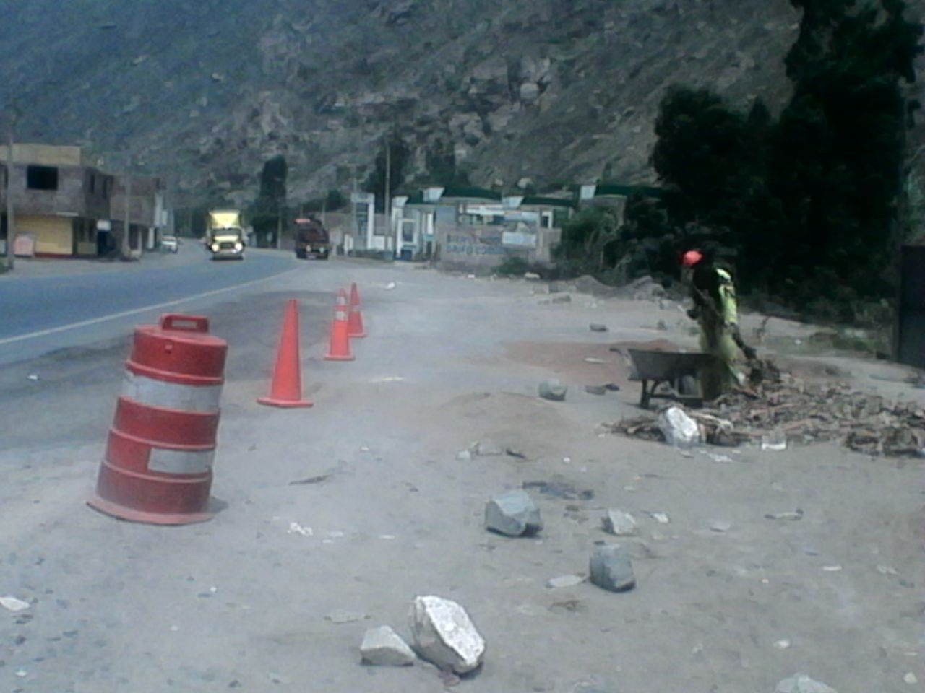
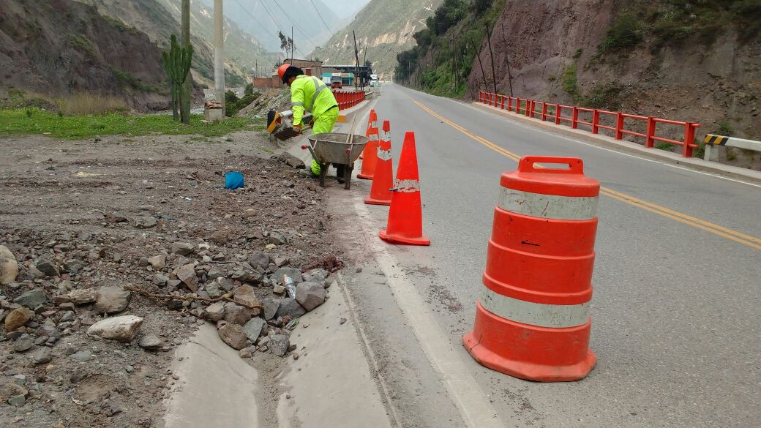
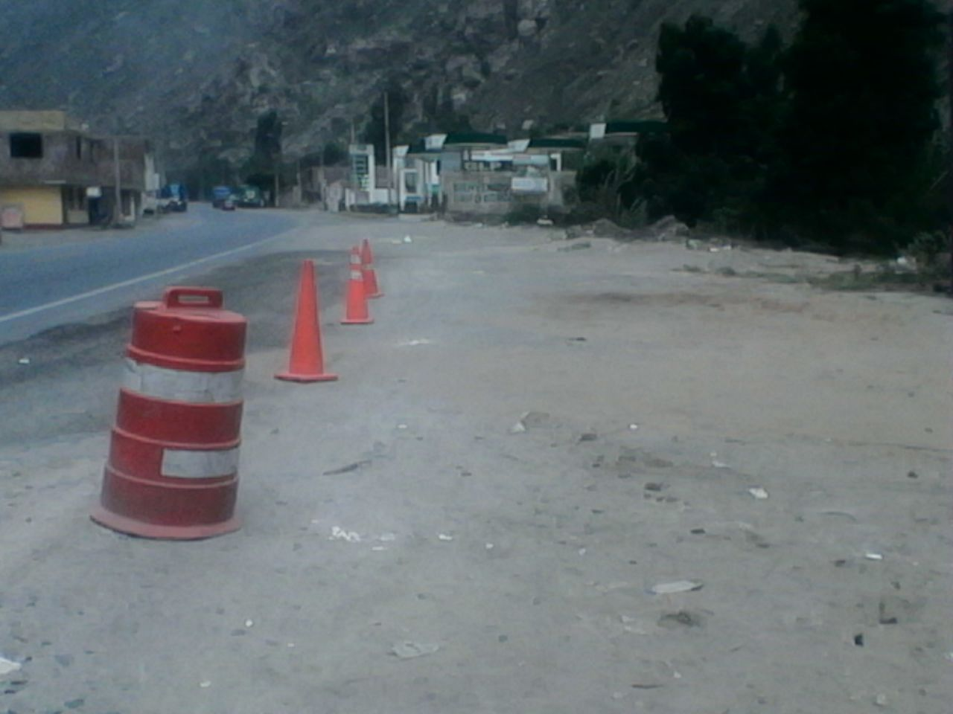
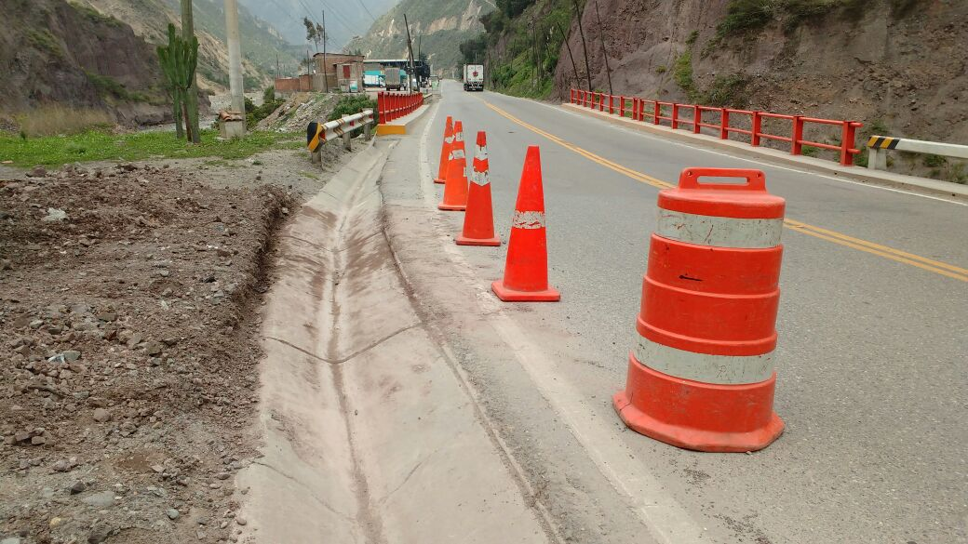
Aspectos Operativos
Durante
Durante
Después
Después

Slide 38
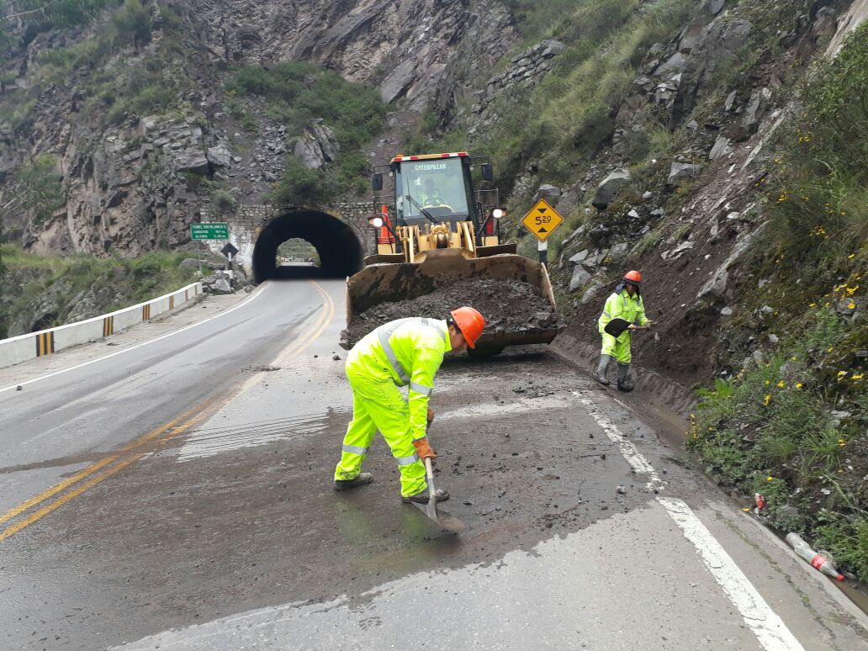
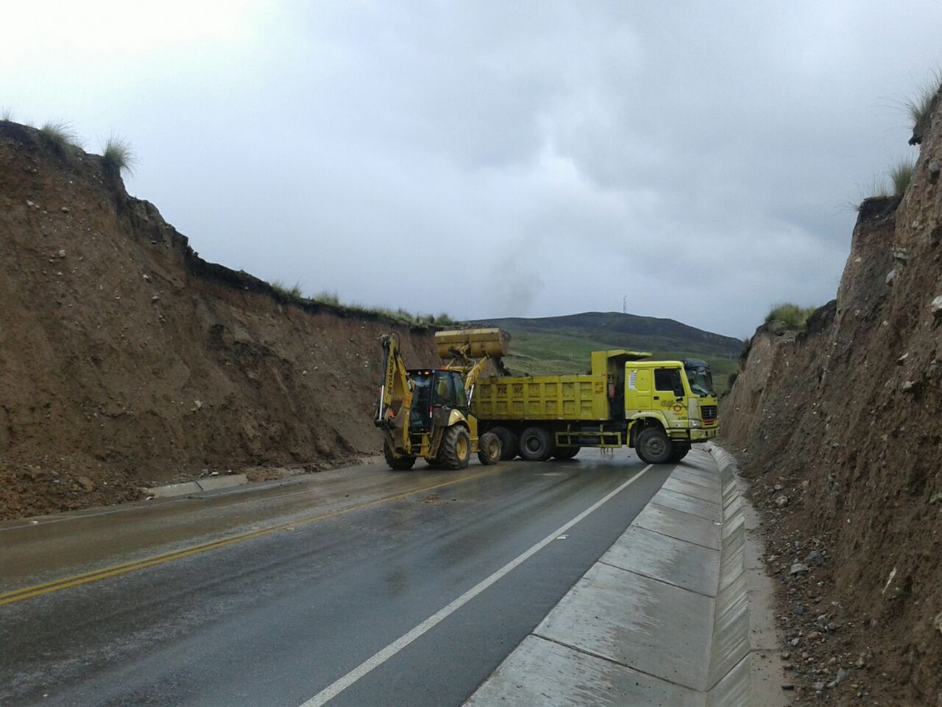
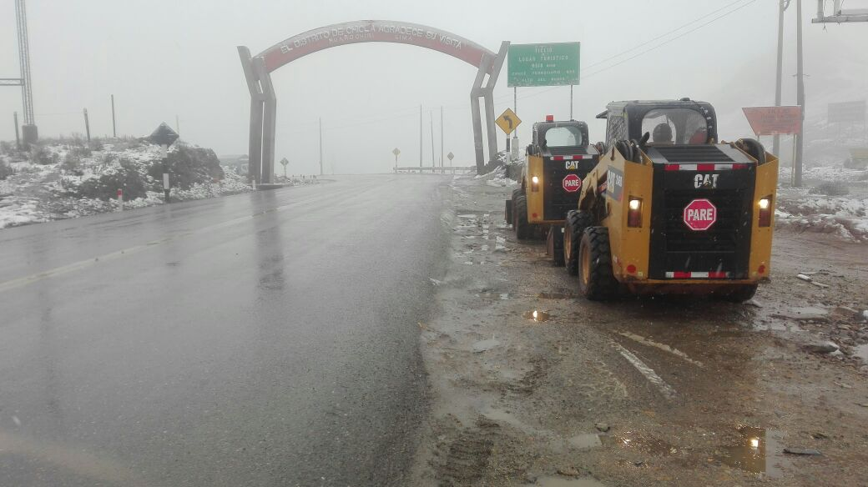
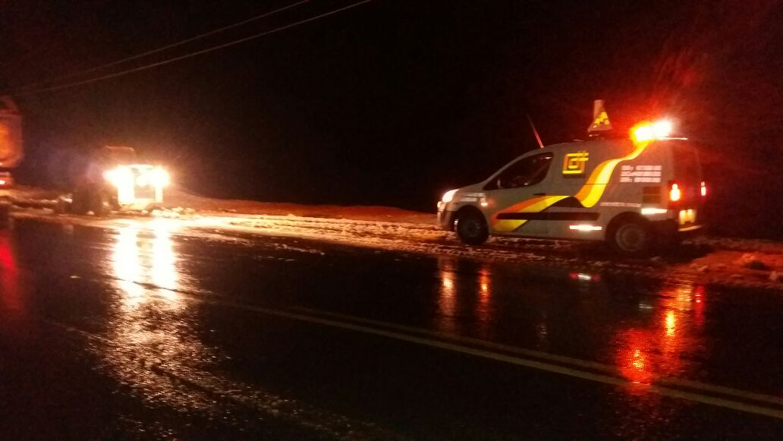
Aspectos Operativos

Slide 39

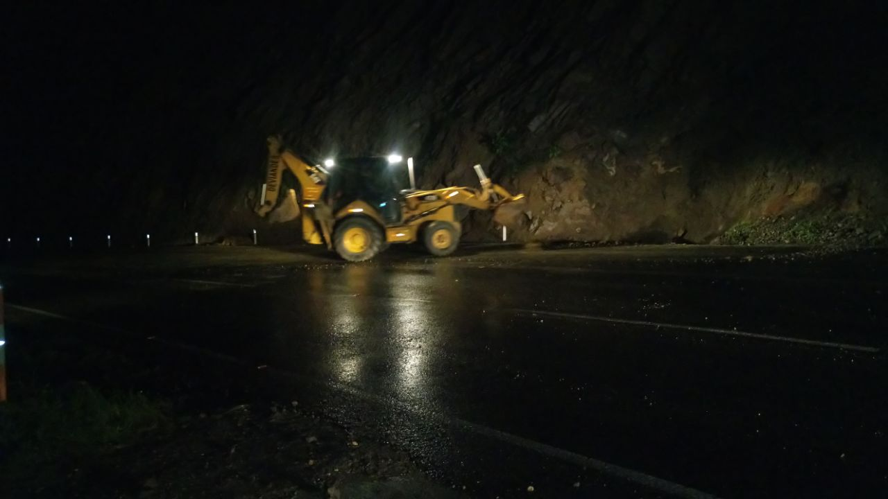
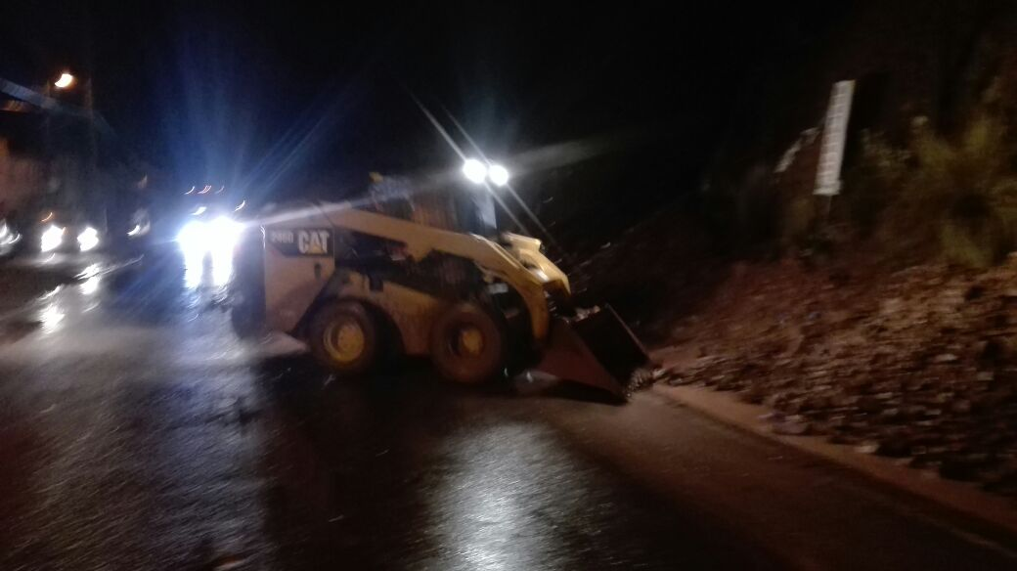
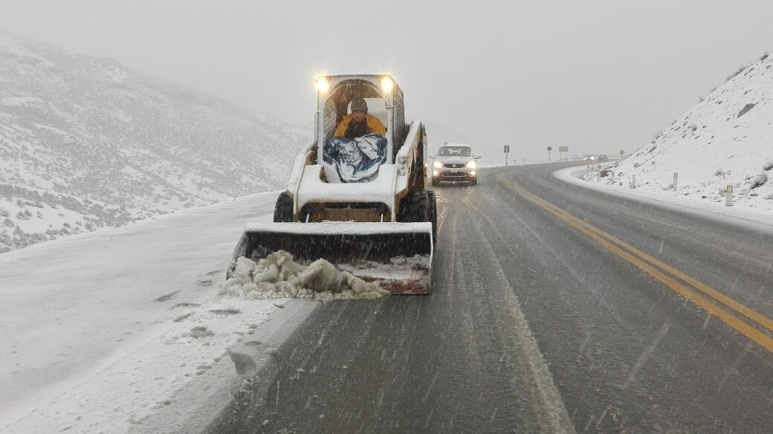
Aspectos Operativos

Slide 40
Agenda
Introducción
Aspectos Generales de la Infraestructura Concesionada
Resumen Ejecutivo
  Inversiones Ejecutadas
  Aspectos Operativos
  Aspectos Económicos y Comerciales
  Aspectos Administrativos y Financieros
  Lecciones Aprendidas
Objetivos y Agenda de Trabajo
  Programación de inversiones
  Aspectos Operativos
  Aspectos Económicos y Comerciales
  Aspectos Administrativos y Financieros
  Problemas que pueden afectar el desarrollo de la concesión
  Aspecto o puntos críticos que existen por resolver con el concedente o con OSITRAN
  Aspectos en los cuales y a criterio del Concesionario la articulación con OSITRAN será clave en el 2017
Otros aspectos relacionados a la concesión para el año 2018
Conclusiones

Slide 41
Aspectos Económicos y Comerciales
Recaudo incluye IGV

Slide 42
Aspectos Económicos y Comerciales

Slide 43
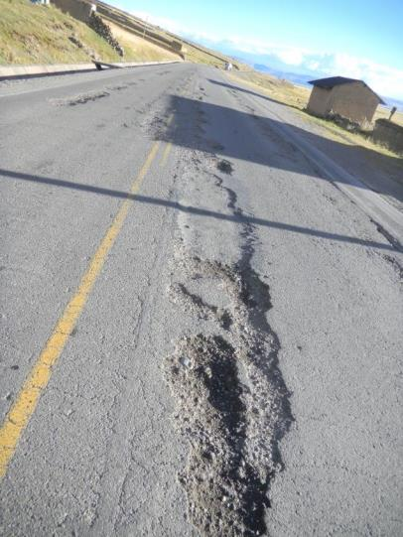
Aspectos Económicos y Comerciales
Del total de los 27 reclamos, el 52% (14) corresponden a cruces ferroviarios en mal estado, responsabilidad de MTC
2010
2017

Slide 44
Agenda
Introducción
Aspectos Generales de la Infraestructura Concesionada
Resumen Ejecutivo
  Inversiones Ejecutadas
  Aspectos Operativos
  Aspectos Económicos y Comerciales
  Aspectos Administrativos y Financieros
  Lecciones Aprendidas
Objetivos y Agenda de Trabajo
  Programación de inversiones
  Aspectos Operativos
  Aspectos Económicos y Comerciales
  Aspectos Administrativos y Financieros
  Problemas que pueden afectar el desarrollo de la concesión
  Aspecto o puntos críticos que existen por resolver con el concedente o con OSITRAN
  Aspectos en los cuales y a criterio del Concesionario la articulación con OSITRAN será clave en el 2018
Otros aspectos relacionados a la concesión para el año 2018
Conclusiones

Slide 45
Aspectos Administrativos y Financieros
Fuente: EEFF Auditados de Deviandes
* Año 2017 en proceso de auditoria, pendiente cálculo de impuesto de la renta.

Slide 46
Aspectos Administrativos y Financieros

Slide 47
Aspectos Administrativos y Financieros
* Cartas Fianza obligatorias de acuerdo al Contrato de Concesión
** Carta Fianza correspondiente al adelanto sentenciado por el Tribunal de Arbitramento entre DEVIANDES y el MTC

Slide 48
Agenda
Introducción
Aspectos Generales de la Infraestructura Concesionada
Resumen Ejecutivo
  Inversiones Ejecutadas
  Aspectos Operativos
  Aspectos Económicos y Comerciales
  Aspectos Administrativos y Financieros
  Lecciones Aprendidas
Objetivos y Agenda de Trabajo
  Programación de inversiones
  Aspectos Operativos
  Aspectos Económicos y Comerciales
  Aspectos Administrativos y Financieros
  Problemas que pueden afectar el desarrollo de la concesión
  Aspecto o puntos críticos que existen por resolver con el concedente o con OSITRAN
  Aspectos en los cuales y a criterio del Concesionario la articulación con OSITRAN será clave en el 2018
Otros aspectos relacionados a la concesión para el año 2018
Conclusiones

Slide 49
Lecciones Aprendidas
Se requiere dar cumplimiento de la normativa actual por parte de SUTRAN para sancionar a vehículos con exceso de peso (control x eje), tanto por ejes como total, de igual manera, no permitir el uso de la vía por parte de los infractores hasta cuando se cumpla con los pesos permitidos
Se requiere mayor apoyo por parte del Policía Nacional y coordinación con el MTC, para control del tránsito y el cumplimiento de las disposiciones de restricciones de tránsito de vehículos especiales en el tramo de la concesión
Integración tecnologica con SUTRAN y SUNAT para llevar a cabo las sanciones correspondientes
Se debe contar con un sistema integrado de comunicación entre MTC, Policía de Carreteras, SUTRAN/OSITRAN y otros para la atención de eventos en la vía.
Falta crear conciencia de Seguridad Vial, del uso del Derecho de vía y de las competencias y responsabilidades del MTC en la red vial concesionada.
Aclarar a la comunidad el alcance del proyecto y las obligaciones contractuales del concesionario

Slide 50
Agenda
Introducción
Aspectos Generales de la Infraestructura Concesionada
Resumen Ejecutivo
  Inversiones Ejecutadas
  Aspectos Operativos
  Aspectos Económicos y Comerciales
  Aspectos Administrativos y Financieros
  Lecciones Aprendidas
Objetivos y Agenda de Trabajo
  Programación de inversiones
  Aspectos Operativos
  Aspectos Económicos y Comerciales
  Aspectos Administrativos y Financieros
  Problemas que pueden afectar el desarrollo de la concesión
  Aspecto o puntos críticos que existen por resolver con el concedente o con OSITRAN
  Aspectos en los cuales y a criterio del Concesionario la articulación con OSITRAN será clave en el 2018
Otros aspectos relacionados a la concesión para el año 2018
Conclusiones

Slide 51
Programación de Inversiones
Hasta no contar con la liberación de los predios por parte del MTC, no se tiene programado realizar inversiones en la vía, sin embargo se muestra el cronograma de inversiones una vez se cuente con la libración de los predios
Respecto a las obras restantes, las cuales consisten en nueve (9) puentes peatonales, nueve (9) ensanches (con un total de 3,620 metros de longitud) y cuatro (4) variantes, solo se podrá dar inicio a las mismas, una vez el MTC entregue los predios y se contará con un plazo máximo de ejecución de dos (2) años
Dentro de las variantes no se incluye la correspondiente a Huayllatupe, la cual corresponde en parte a un adicional.

Slide 52
Agenda
Introducción
Aspectos Generales de la Infraestructura Concesionada
Resumen Ejecutivo
  Inversiones Ejecutadas
  Aspectos Operativos
  Aspectos Económicos y Comerciales
  Aspectos Administrativos y Financieros
  Lecciones Aprendidas
Objetivos y Agenda de Trabajo
  Programación de inversiones
  Aspectos Operativos
  Aspectos Económicos y Comerciales
  Aspectos Administrativos y Financieros
  Problemas que pueden afectar el desarrollo de la concesión
  Aspecto o puntos críticos que existen por resolver con el concedente o con OSITRAN
  Aspectos en los cuales y a criterio del Concesionario la articulación con OSITRAN será clave en el 2018
Otros aspectos relacionados a la concesión para el año 2018
Conclusiones

Slide 53
Aspecto Operativos
Continuar con el Programa de mantenimiento vial de los tramos que se han recibido por parte del MTC
Actualización del sistema de cobro de las unidades de Peaje
Adecuación de nuevo espacio de SSHH en la unidad de peaje de Casaracra, dada la alta demanda de este servicio por parte de los usuarios de la vía
Actualizar el inventario anual de bienes de la concesión
Continuar impulsando ante el MTC las diferentes propuestas para mejorar la seguridad de la vía:
  Seguimiento del Expediente Técnico para la construcción del Par Vial Surco Matucana.
  Seguimiento de Expedientes Técnicos para solución de Puntos Críticos y Puntos vulnerables.
  Definir de mutuo acuerdo la controversia entre DEVIANDES y el MTC, con relación a la Variante Huayllatupe.
  Aprobación por parte del para el MTC de mejoramiento de las curvas de volteo.

Slide 54
Aspecto Operativos

Slide 55
Agenda
Introducción
Aspectos Generales de la Infraestructura Concesionada
Resumen Ejecutivo
  Inversiones Ejecutadas
  Aspectos Operativos
  Aspectos Económicos y Comerciales
  Aspectos Administrativos y Financieros
  Lecciones Aprendidas
Objetivos y Agenda de Trabajo
  Programación de inversiones
  Aspectos Operativos
  Aspectos Económicos y Comerciales
  Aspectos Administrativos y Financieros
  Problemas que pueden afectar el desarrollo de la concesión
  Aspecto o puntos críticos que existen por resolver con el concedente o con OSITRAN
  Aspectos en los cuales y a criterio del Concesionario la articulación con OSITRAN será clave en el 2018
Otros aspectos relacionados a la concesión para el año 2018
Conclusiones

Slide 56
Aspectos Económicos y Comerciales
* Ingreso dejado de recaudar periodo entre el 20 de febrero y el 11 de marzo, de acuerdo con aprobación de tarifa OSITRAN No. 019-18-GRE

Slide 57
Aspectos Económicos y Comerciales
El total de la compensación de Ticlio por los días dejados de recaudar desde el 20 de febrero al 11 de marzo, asciende a S/. 1.893.215,70

Slide 58
Agenda
Introducción
Aspectos Generales de la Infraestructura Concesionada
Resumen Ejecutivo
  Inversiones Ejecutadas
  Aspectos Operativos
  Aspectos Económicos y Comerciales
  Aspectos Administrativos y Financieros
  Lecciones Aprendidas
Objetivos y Agenda de Trabajo
  Programación de inversiones
  Aspectos Operativos
  Aspectos Económicos y Comerciales
  Aspectos Administrativos y Financieros
  Problemas que pueden afectar el desarrollo de la concesión
  Aspecto o puntos críticos que existen por resolver con el concedente o con OSITRAN
  Aspectos en los cuales y a criterio del Concesionario la articulación con OSITRAN será clave en el 2018
Otros aspectos relacionados a la concesión para el año 2018
Conclusiones

Slide 59
Aspectos Administrativos y Financieros
Recibir los recursos provenientes de la compensación de lo dejado de recaudar en el peaje de Ticlio
  Automatizar el sistema de conteo de Casapalca
Renovación de las pólizas, buscando ventanas del mercado que permitan reducir el costo de las primas
Acordar con el MTC el cronograma de pago de las obras solicitadas por éste durante la vigencia 2017
Dar celeridad al Tribunal de Arbitraje contra el MTC por los niveles de servicio de la carretera al momento de la recepción por parte de DEVIANDES
Hacer entrega al MTC de los bienes reversibles dados de baja autorizados por OSITRAN

Slide 60
Agenda
Introducción
Aspectos Generales de la Infraestructura Concesionada
Resumen Ejecutivo
  Inversiones Ejecutadas
  Aspectos Operativos
  Aspectos Económicos y Comerciales
  Aspectos Administrativos y Financieros
  Lecciones Aprendidas
Objetivos y Agenda de Trabajo
  Programación de inversiones
  Aspectos Operativos
  Aspectos Económicos y Comerciales
  Aspectos Administrativos y Financieros
  Problemas que pueden afectar el desarrollo de la concesión
  Aspecto o puntos críticos que existen por resolver con el concedente o con OSITRAN
  Aspectos en los cuales y a criterio del Concesionario la articulación con OSITRAN será clave en el 2018
Otros aspectos relacionados a la concesión para el año 2018
Conclusiones

Slide 61
Problemas que pueden afectar la carretera
Demoras en el establecimiento del mecanismo de compensación del recaudo dejado de percibir por la no instalación del peaje de Ticlio, lo anterior dada la obligación de pago con los prestamistas del EGP
Dilatación en la aprobación de los expedientes, así como en la orden de incio de la infraestructura por parte del MTC, para solventar algunos puntos criticos y zonas inestables de la vía
Suspensión de control de peso por eje y falta de fiscalización de la misma
Aumento de ocupación del Derecho de Vía por lavaderos informales
Construcción indiscriminada de rompemuelles por comunidades y municipios
Falta de accesos seguros de ingreso y salida a mineras y/o centros poblados, carril de aceleración y desaceleración

Slide 62
Agenda
Introducción
Aspectos Generales de la Infraestructura Concesionada
Resumen Ejecutivo
  Inversiones Ejecutadas
  Aspectos Operativos
  Aspectos Económicos y Comerciales
  Aspectos Administrativos y Financieros
  Lecciones Aprendidas
Objetivos y Agenda de Trabajo
  Programación de inversiones
  Aspectos Operativos
  Aspectos Económicos y Comerciales
  Aspectos Administrativos y Financieros
  Problemas que pueden afectar el desarrollo de la concesión
  Aspecto o puntos críticos que existen por resolver con el concedente o con OSITRAN
  Aspectos en los cuales y a criterio del Concesionario la articulación con OSITRAN será clave en el 2018
Otros aspectos relacionados a la concesión para el año 2018
Conclusiones

Slide 63
Aspecto o puntos críticos que existen por resolver con el concedente o con OSITRAN
Dar una solución rapida, expedita y banqueable del mecanismo de compensación por la no instalación del peaje de Ticlio
Aprobación y pronta orden de ejecución de los expedientes presentados al concedente de los puntos críticos
Definir un pipeline de intervenciones a realizar para mejorar seguridad y la velocidad operacional de la vía, totalmente necesario e impostergables para el beneficio de los usuarios
Encontrar una solución definitiva a la limpieza y encausamiento del Río Rímac en los puentos que pueda interrumpir el tráfico en la Carretera Central
Dar solución a la intervención de veintidos (22) puentes, reposición de infraestrucutra que se encuentra en mal estado

Slide 64
Aspectos en los cuales y a criterio del Concesionario la articulación con OSITRAN será clave en el 2018
Definición del mecanismo de pago por lo no recaudado en la estación de peaje de Ticlio
Pago de las emergencias viales de años anteriores

Slide 65
Relación Personal

